Slide 1
Alpha Bank
금리 및 대출한도 분석
B반 Alpha Bank(5조)

Slide 2
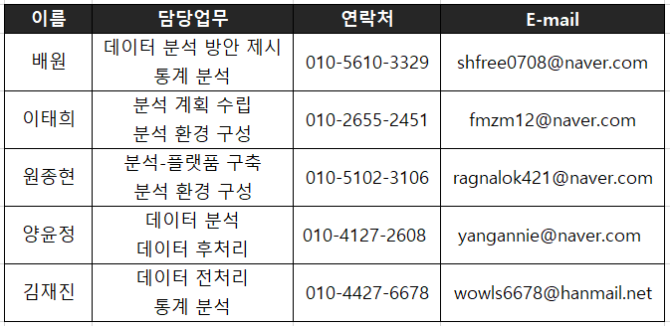
Alphabank
B반 미니프로젝트2_ 5조
공통
데이터 분석(R) 데이터 시각화

Slide 3
목차
분석 배경 및 목적
분석 배경
분석 목적
분석 시스템 구축
Hadoop & R
분석 계획
변수 생성 공식 산출

Slide 4
목차
데이터 분석
분석 기법
분석 과정
분석 결과
시연
R Shiny Dashboard
향후 계획

Slide 5
분석 배경
분석 배경
김재진 행장이 사원들에게 실적을 올리라고 압박하는 상황
Alpha bank의 장기 우수 고객 데이터를 분석하여 어느 지역에 집중적으로 마케팅을 할 것인지 선택
Customer Table은 Alpha bank 고객 테이블이라고 가정
사원들은 장기 고객들의 데이터를 분석하여, 대출 상환 능력이 높은 고객들에게 맞춤별 평균 금리와 대출 가능 금액을 문자 메세지로 안내할 예정.

Slide 6
분석 목적
분석 목적
김재진 행장이 만족할 수 있는 영업 이익 실현
장기 우수 고객들에게 맞춤형 서비스 제공
2019년도 영업 이익 증가 기대

Slide 7
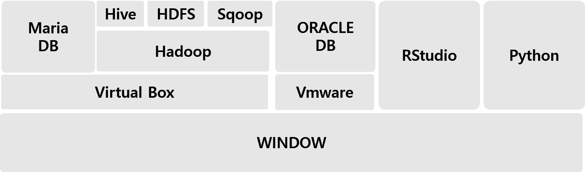
분석 시스템
아키텍처

Slide 8
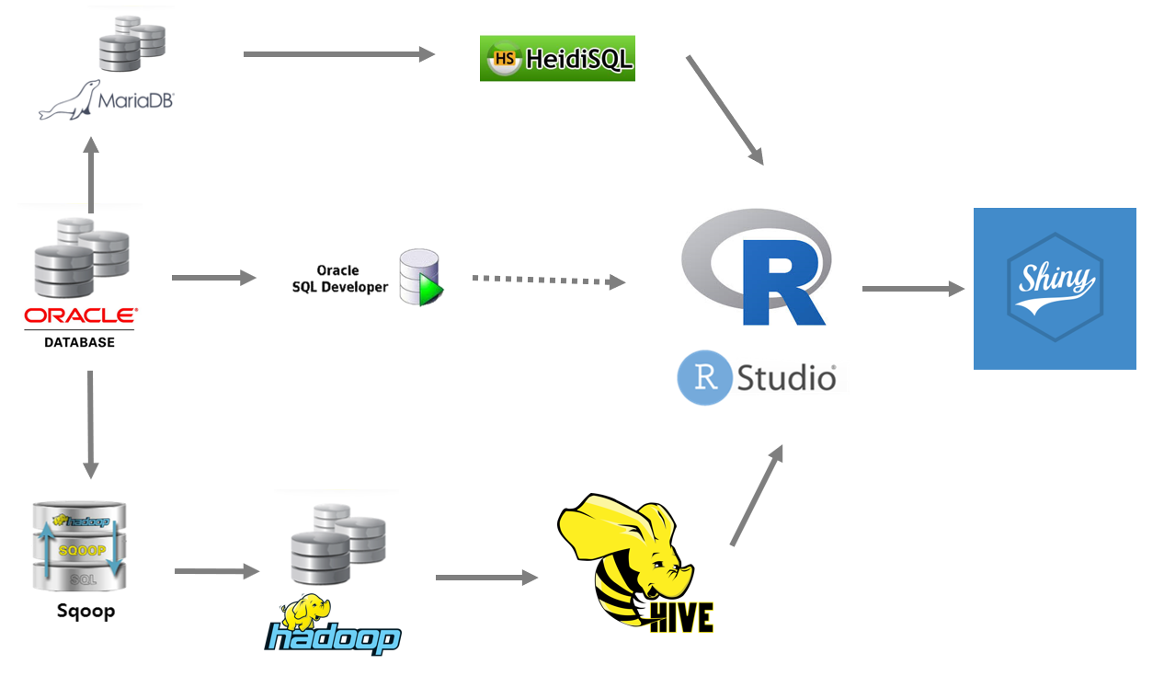
분석 시스템

Slide 9
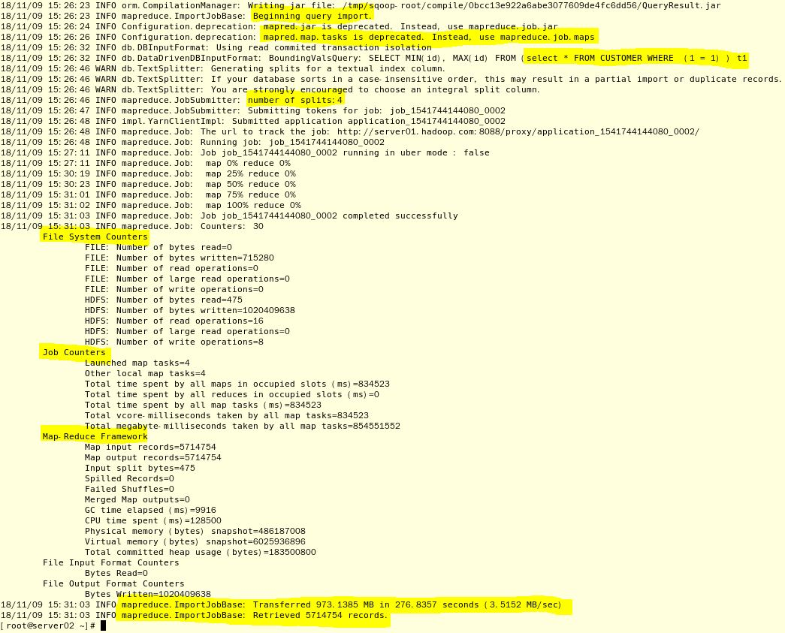
분석 시스템
공동작업환경 구축 : Hadoop-Hive
Sqoop으로 명령 실행
테이블을 가져오는 과정의 로그를 보여준다
Oracle에서 HDFS로 Customer Table을 가져오는데 276.8초 소요

Slide 10
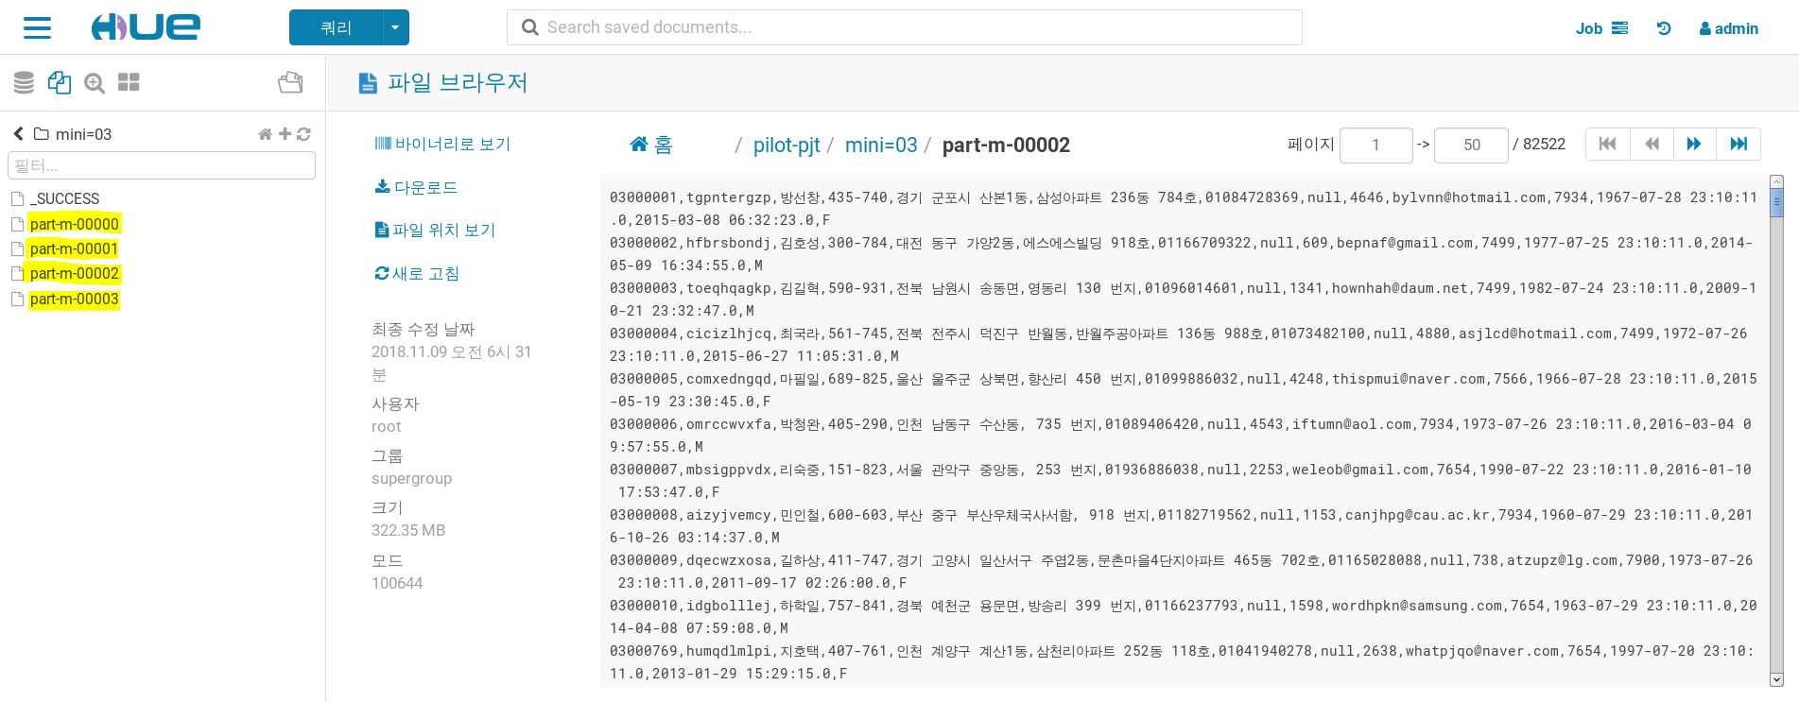
분석 시스템
공동작업환경 구축 : Hadoop-Hive
Sqoop 명령어를 통해 Hdfs로 Customer Table이 4개의 파일로 나뉘어 저장

Slide 11
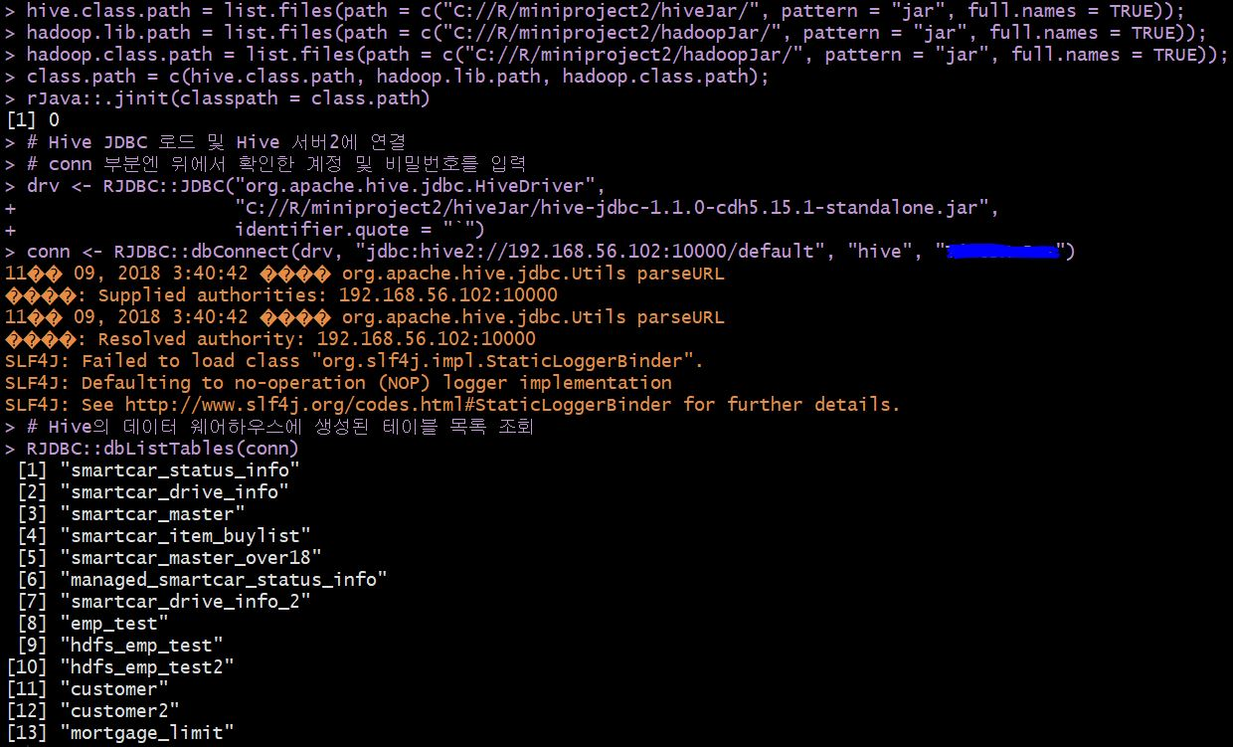
분석 시스템
공동작업환경 구축 :
R – Hive 연동
Rhive 패키지는 R 버전이 맞지 않고 패키지가 오래되어 사용하기 어려움
Haddop, Hive jar 파일을 R의 클래스패스로 설정
Hive의 jdbc 드라이버 로드 후, Hive 서버에 접속
Hive 의 데이터 웨어하우스에 생성된 테이블 조회 후 질의

Slide 12
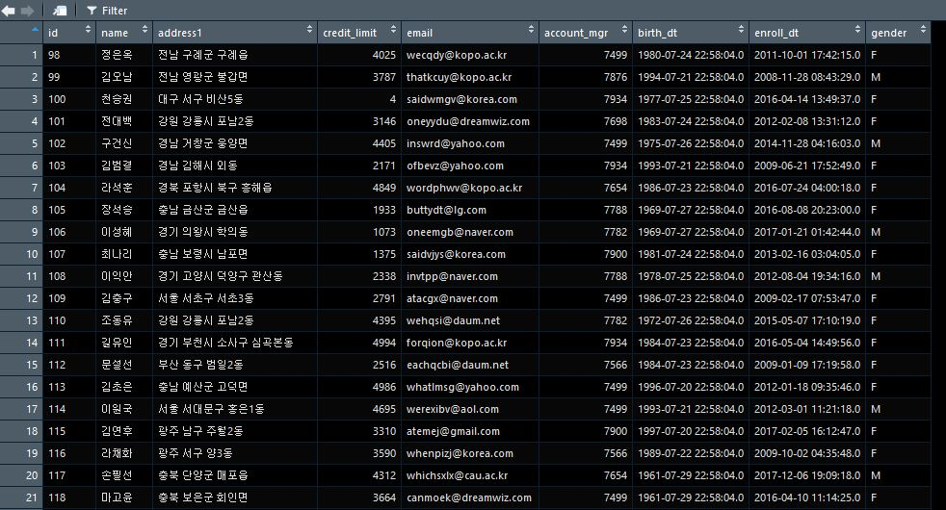
분석 시스템
공동작업환경 구축 :
R – Hive 연동
RJDBC패키지의 dbGetQuery 를 이용하여 Select 문으로 테이블 조회

Slide 13
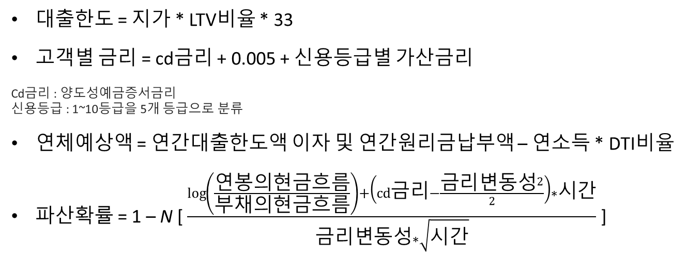
분석 계획
변수 생성 공식 산출
대출한도 = 지가 * LTV비율 * 33
고객별 금리 = cd금리 + 0.005 + 신용등급별 가산금리
Cd금리 : 양도성예금증서금리
신용등급 : 1~10등급을 5개 등급으로 분류
연체예상액 = 연간대출한도액 이자 및 연간원리금납부액 – 연소득 * DTI비율
파산확률 = 1 – N [ $\frac{\log\left(\frac{연봉의현금흐름}{부채의현금흐름}\right)+\left(cd금리−\frac{금{리변동성}^{2}}{2}\right)∗시간}{금리변동성∗\sqrt{시간}}$ ]

Slide 14
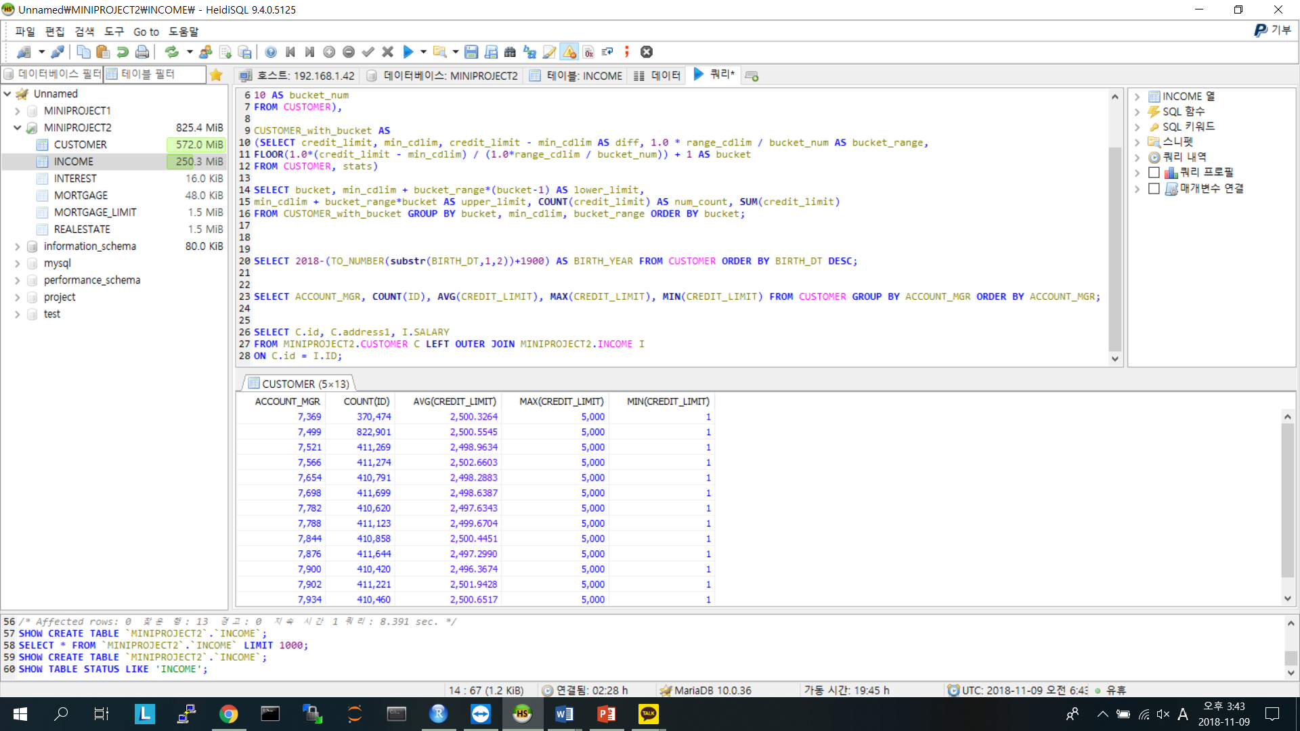
데이터분석
전처리
CUSTOMER TABLE에서 가져온 컬럼 :
ID, ADDRESS1,
CREDIT_LIMIT, ACCOUNT_MGR, BIRTH_DT, ENROLL_DT, EMAIL, GENDER
장기고객 추출 : Year(Enroll_dt) = 2008 (약 26만건)
데이터 클리닝(Data Cleaning) = ADDRESS1 컬럼에서 형식에 맞지 않은 약 600 여건의 데이터를 수정
공공데이터 표준지공시지가 데이터 를 가져와 ADDRESS1의 평균 지가 계산
변수 생성 공식 산출을 위해 시장 금리 등의 데이터 수집
연령별, 성별을 기준으로 회원별 소득 산출
회원의 금리, LTV, DTI, Loan_limit , 연체예상액, 산출

Slide 15
데이터분석
분석기법
데이터 확인( 평균, 절삭평균, 중위수, 표준편차, 최대값, 최소값)
변수들의 상관관계 확인
T-Test : 두 집단의 통계적 차이 검증
ANOVA : 두 개 이상의 집단들의 평균 비교

Slide 16
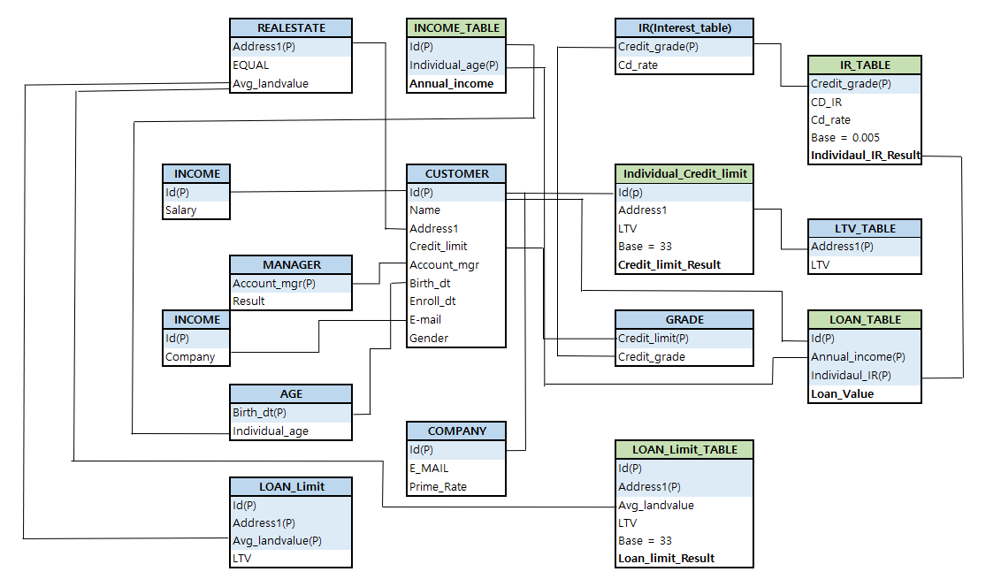
데이터분석
Star Schema

Slide 17
데이터분석
데이터 요약
 | salary | cd | loan_limit | yunchoi
평균 | 3321.77 | 0.04 | 22147952.03 | -15667629.36
표준편차 | 963.54 | 0.00 | 34960686.33 | 8413720.85
중위수 | 3031.47 | 0.04 | 10769151.00 | -15988718.59
최대값 | 4880.14 | 0.04 | 651310004.00 | 83584433.96
최소값 | 1302.36 | 0.04 | 0.00 | -29280829.80
2008 년에 등록한 고객들의 연봉, 금리, 대출한도, 연체 데이터의 평균, 표준편차, 중위수, 최대값, 최소값

Slide 18
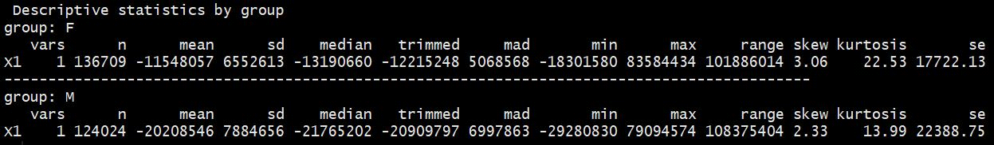
데이터분석
성별과 연체 예상 금액 분석

Slide 19
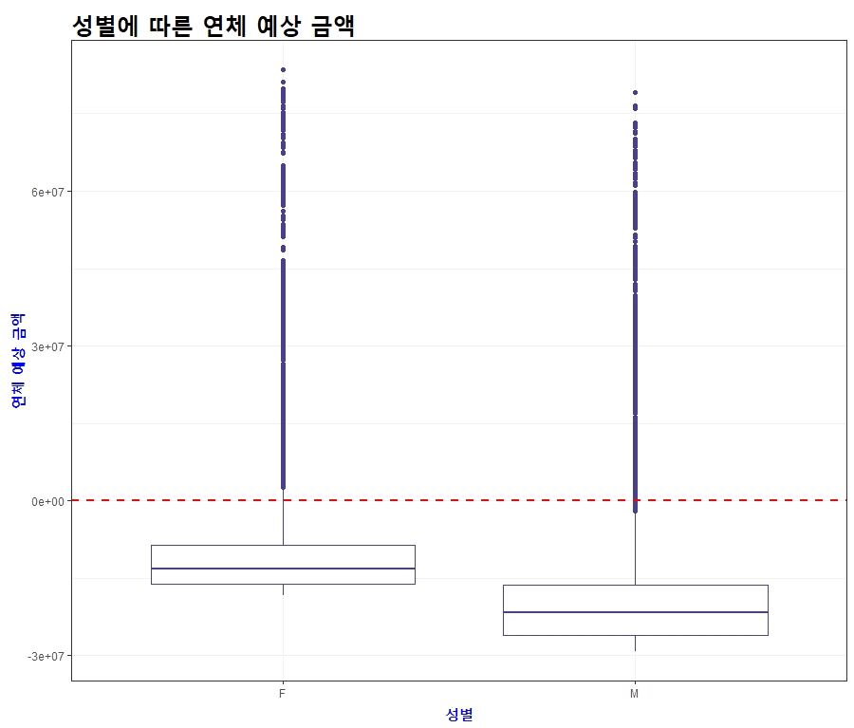
데이터분석
성별에 따른
연체 예상 금액
BoxPlot

Slide 20
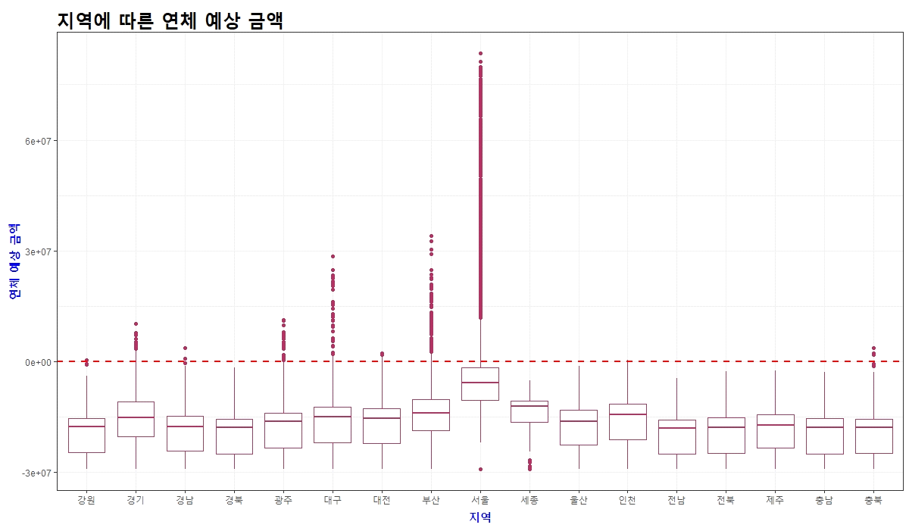
데이터분석
지역에 따른
연체 예상 금액
BoxPlot

Slide 21
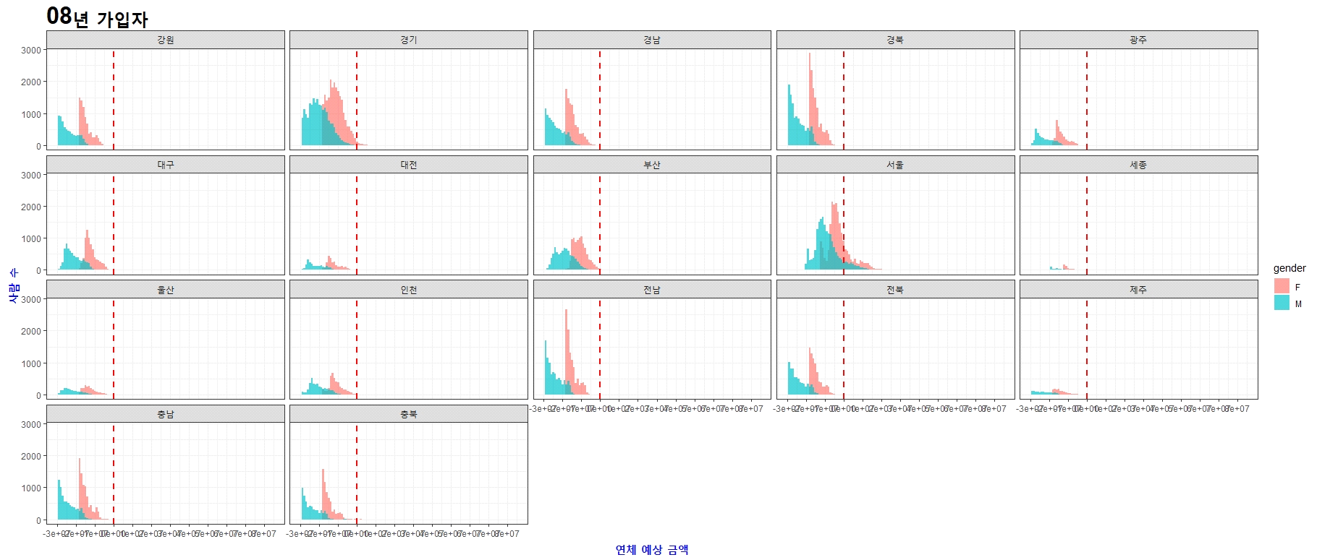
데이터분석
연체 예상 금액
지역
세분화

Slide 22
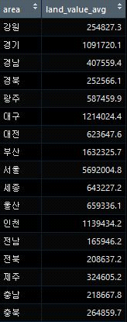
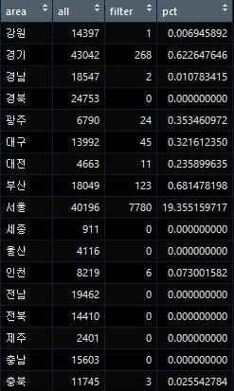
데이터분석
지역별 연체 예상 금액 > 0 인 회원 수
지역별 평균 지가

Slide 23
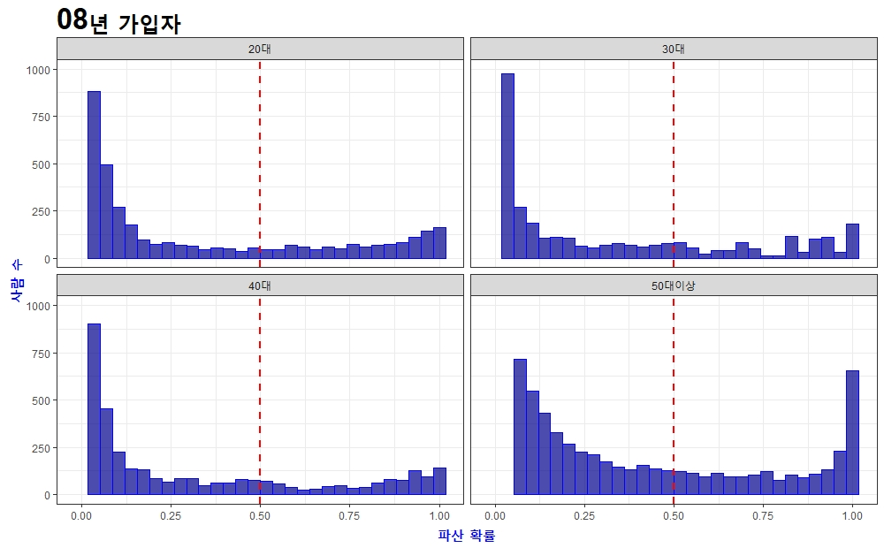
데이터분석
연령대별 파산 확률

Slide 24
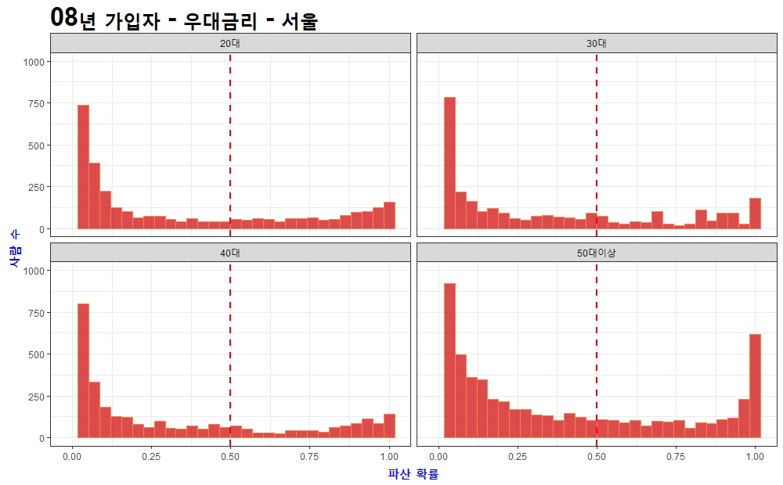
데이터분석
연령대별, 지역별
우대 금리 적용시
파산 확률

Slide 25
데이터분석
T-test
수도권과 지방 고객간의 평균 연봉 차이 확인
H0 : 수도권과 지방 고객간의 평균 연봉 차이가 없다.
H1: 수도권과 지방 고객간의 평균 연봉 차이가 있다.
> t.test(salary ~ do2,
+ data=custom_data,
+ alternative = c("two.sided"), #c("two.sided","less", "greater")
+ var.equal = FALSE, conf.level = 0.95)
Welch Two Sample t-test
data: salary by do2
t = 2.777, df = 169420, p-value = 0.005486
alternative hypothesis: true difference in means is not equal to 0
95 percent confidence interval:
3.348896 19.415862
sample estimates:
mean in group 수도권 mean in group 지방
3329.668 3318.285

Slide 26
데이터분석
ANOVA
수도권과 광역시 지방 고객간의 평균 연봉 차이 확인
H0 : 수도권과 광역 지방 고객간의 평균 연봉 차이는 없다.
H1: 수도권과 광역 지방 고객간의 평균 연봉 차이는 있다.

Slide 27
데이터분석
ANOVA
$`do3`
diff lwr upr p adj
수도권-광역시 53.362170 -37.43042 144.15476 0.3525979
지방-광역시 2.079744 -81.87589 86.03538 0.9981422
지방-수도권 -51.282426 -125.02628 22.46143 0.2329262

Slide 28
데이터분석
ANOVA
연령별 고객간의 평균 연봉 차이 확인
H0 : 연령별 평균 연봉 차이는 없다.
H1 : 연령별 평균 연봉 차이는 있다.

Slide 29
데이터분석
ANOVA
av=aov(data.lm)> TukeyHSD(av) Tukey multiple comparisons of means 95% family-wise confidence levelFit: aov(formula = data.lm)$`age_group` diff lwr upr p adj
30대-20대 759.20927 666.65581 851.76273 0.0000000
40대-20대 769.91794 676.27690 863.55898 0.0000000
50대이상-20대 -188.07418 -279.98557 -96.16279 0.0000009
40대-30대 10.70867 -75.26391 96.68125 0.9886599
50대이상-30대 -947.28345 -1031.36879 -863.19811 0.0000000
50대이상-40대 -957.99212 -1043.27310 -872.71114 0.0000000

Slide 30
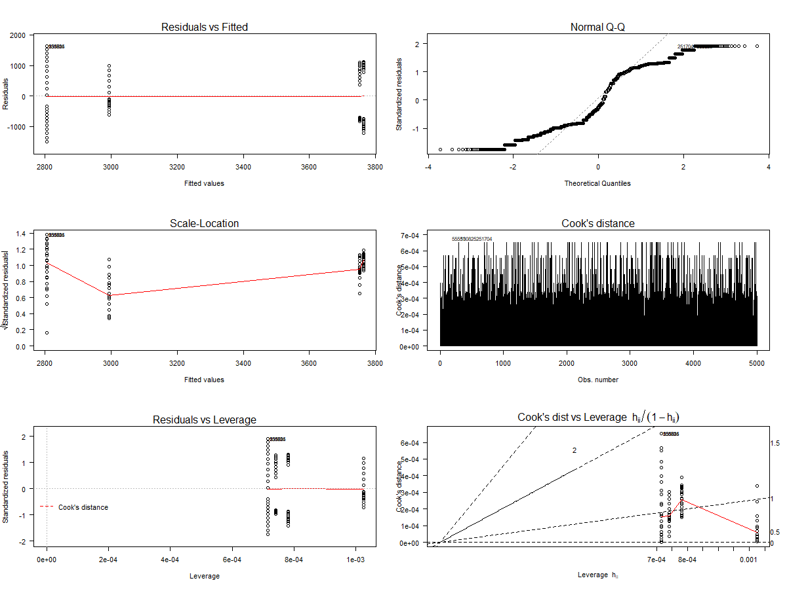
데이터분석
ANOVA
잔차 Plot

Slide 31
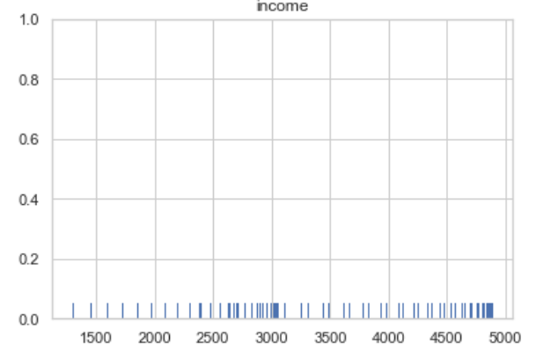
데이터분석
커널 밀도 함수

Slide 32
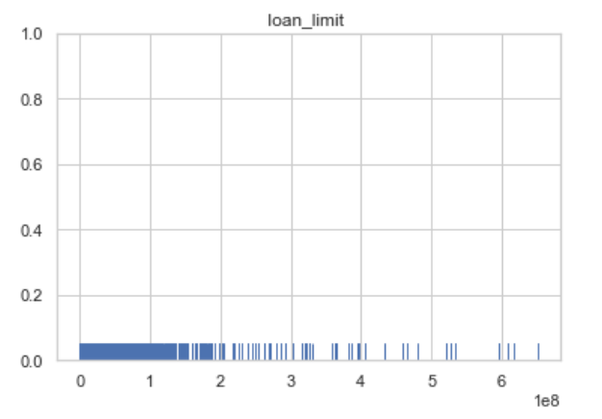
데이터분석
커널 밀도 함수

Slide 33
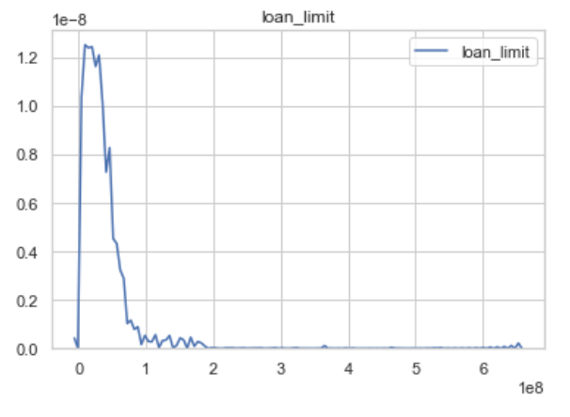
데이터분석
커널 밀도 함수

Slide 34
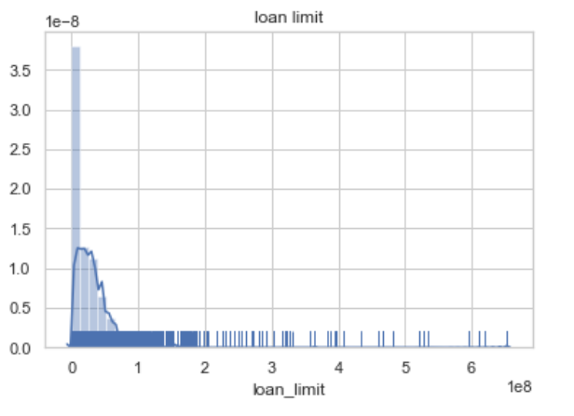
데이터분석
커널 밀도 함수

Slide 35
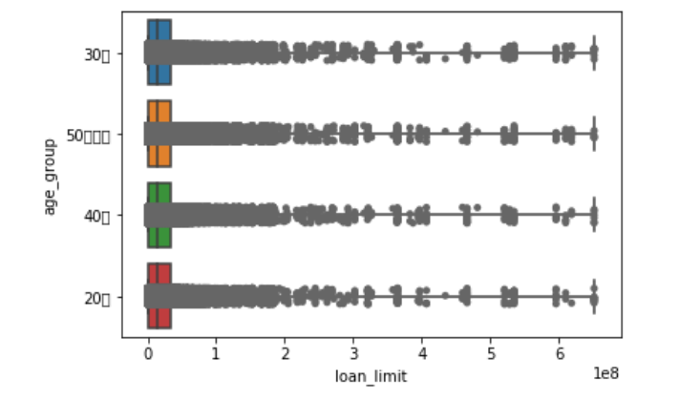
데이터분석
Boxplot과 stripplot으로 표현한
연령대별 대출한도

Slide 36
향후 계획
향후 계획
대출한도와 금리, 파산확률을 고려하여 각 은행사이트에서 조건에 맞는 대출상품을 조회하여 고객마다 추천
고객을 관리하는 사원의 고객데이터를 분석하여 난이도(대상 고객들의 금리나 대출한도)에 맞게 인센티브 부여 혹은 평가척도 설정

